Slide 1
学习前端如何打造核心竞争力?
腾讯IVWEB 程柳锋

Slide 2



个人介绍
·腾讯IVWEB工程化/社区负责人
淘宝网
淘宝技术部
2015.07
·Github: https://github.com/cpselvis
·博客：https://cpselvis.github.io/
2017.02
PCG
互动视频产品部

Slide 3




腾讯 T3 工程师的能力标准
通用能力
解决问题: 理清因果，对复杂的问题进行分析
项目管理: 独立负责中型项目的运作，预见潜在问题
学习能力: 总结提炼，帮助他人学习
创新能力: 进行创新尝试，提升工作效率
专业技能
开发语言：专业
框架工具：DIY
架构设计/技术选型：理解
性能优化：深入优化，推动团队实践
开发调试：问题到此为止
专业知识
网络知识：性能优化
运营知识：优化
安全知识：深入了解
业务知识：深入了解产品特性需求，对产品和架构未来发展有一定的思考
组织影响力
方法论沉淀：在本专业领域内沉淀出切实有效的方法论，并推广应用
知识传播：线上线下技术分享、精华原创知识传播
人才培养：资深导师，结合人员不同的特质和经历采取不同的辅导策略

Slide 4
01
前端开发的困惑
02
目录
CONTENTS
如何构建专业的知识体系？
03
提升业务、技术和通用素质能力
04
个人影响力建设

Slide 5








前端比较简单？
前端
后端

Slide 6
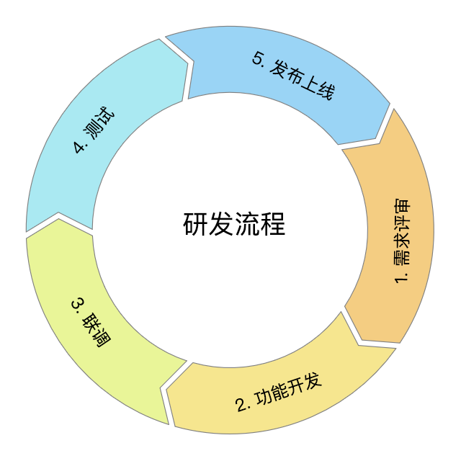
每天都在写业务代码，要如何成长？
·树立正确的思想：写业务代码一样牛逼
·承担更多职责：熟悉多业务、其它多端
·做得更好：代码规范、质量监控、性能优化
·持续优化：引入新技术、提炼工具和组件

Slide 7
技术和业务的关系?
让业务更加高效
技术
业务
检验技术的价值

Slide 8












框架工具升级太快，感觉跟不上？
2009前端技术栈
2019前端技术栈
框架:
语言:
工具:
包管理:
无

Slide 9



前端的价值体现在哪里？
极致的用户体验
多终端
全栈开发

Slide 10

什么样的前端是合格的？
专业的知识体系
计算机学科基础知识、W3C标准、HTML+CSS+JavaScript基础、框架和工具
技术能力
性能/质量/效率方面的实践、新技术预研和落地能力、工程架构能力
业务能力
Owner精神、快速定位和解决问题能力、高质量实现需求
个人影响力
公司内/行业的技术分享、博客/专栏/公众号文章、电子/纸质书籍等

Slide 11
01
前端开发的困惑
02
目录
CONTENTS
如何构建专业知识体系？
03
提升业务、技术和通用素质能力
04
个人影响力建设

Slide 12
前端学习成长路线
深度：性能优化、质量监控、开发效率
广度：跨端、全栈等
React/Vue/Angular、构建工具、自动化测试、SSR、TS/Flow
HTML、CSS、JS、Node.js
数据结构和算法、计算机网络、操作系统、计算机组成原理等
深度、广度
框架工具
前端基础
计算机学科基础

Slide 13
计算机学科基础-数据结构和算法
哈希表
链表
优先队列
栈
后缀数组
数据结构
队列
红黑树
二叉树
线段树
图
DFS、BFS
回朔法
排序
算法
二分搜索
DP
贪心
KMP

Slide 14



计算机学科基础-数据结构和算法的提升要点
·看书
·刷题
·时间复杂度和空间复杂度
·寻找最优解

Slide 15
前端基础–HTML、CSS、JS
HTML标签语法
HTML语义化
HTML
SEO
可访问性
浮动布局
定位布局
CSS盒模型
Flex布局
CSS基础语法
页面布局
CSS3
CSS
JS语法和面向对象
JS
ES6/模块化开发
DOM/BOM
变量提升
事件冒泡/委托
作用域/闭包
原型链
Fetch API/Ajax
核心概念

Slide 16
前端基础–网络、安全
HTTP
TCP/UDP
网络
HTTPS
HTTP2
XSS攻击和防范
DNS
CSRF攻击和防范
HTTP 劫持
安全

Slide 17








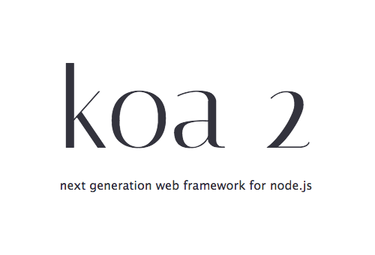



框架工具-开发框架
基础Web框架
编程语言
React
Vuex
Angular
Vuex
跨端框架
Node.js框架

Slide 18
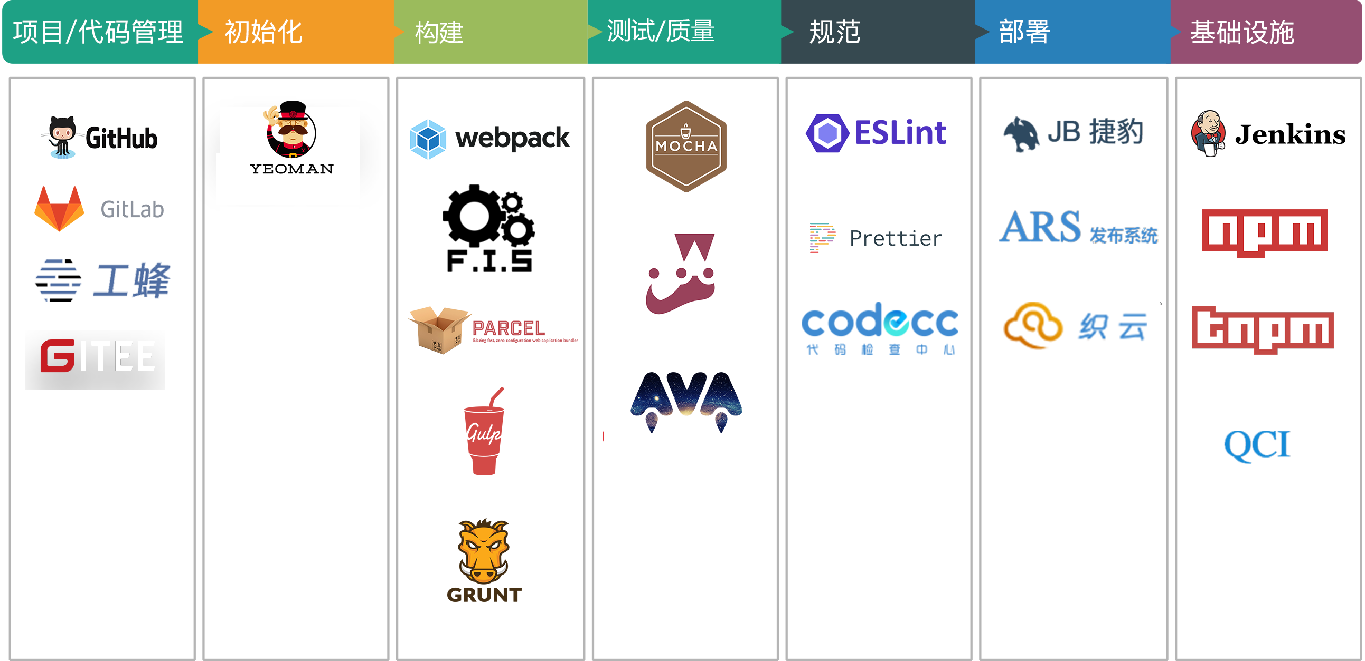
框架工具-工具链体系

Slide 19
技术深度和广度挖掘
·源码阅读能力
·组件提取能力
·架构设计能力

Slide 20
01
前端开发的困惑
02
目录
CONTENTS
如何构建专业的知识体系？
03
提升业务、技术和通用素质能力
04
个人影响力建设

Slide 21
业务能力的发展路径
驾轻就熟
能够独立负责一个项目的开发，和产品、后台、终端等合作顺利
炉火纯青
业务线技术负责人，跨部门项目推动能力，难点技术突破。
毕业0 ~ 1年
毕业3~5年
毕业1~3年
毕业5~10年
初出茅庐
在导师和师兄的指导下完成产品的功能开发
出类拔萃
能够主导业务项目的架构设计、协调资源并且有不错的产出。

Slide 22
业务能力衡量指标
 | 事项
开发阶段 | 需求提测被打回
 | 需求提测延期
 | P0用例不通过
 | 缺陷回归多次
 | 开发 owner
 | Bug 处理不及时
线上业务 | 现网重大Bug
 | 用户投诉
 | 产品数据上报丢失

Slide 23
如何提升业务能力？
·需求前期做好预研、风险评估
·排期合理
·提测前充分自查
·完善的监控上报，便于自动发现问题
·线上问题解决和Debug能力

Slide 24
前端技术能力评判三要素
性能
质量
效率

Slide 25
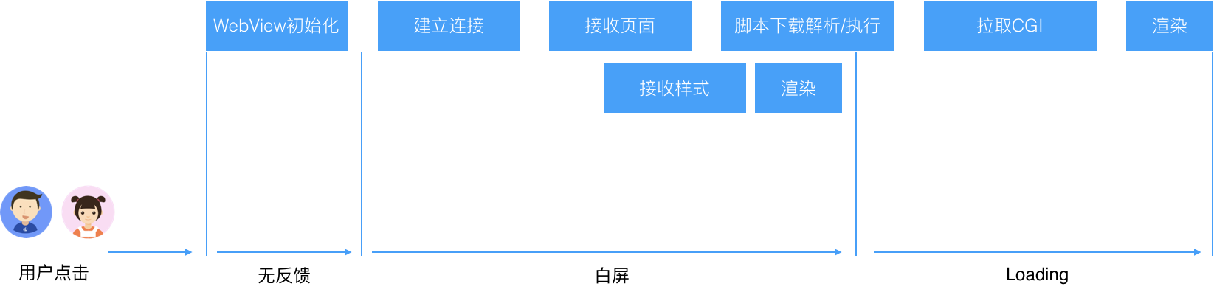
用户点击到页面首屏展现的过程

Slide 26
性能需要考虑因素
新用户/老用户
RTT时间/Server
2G/3G/4G/Wifi
数据/接口时间
Webview/页面
图片/加载

Slide 27
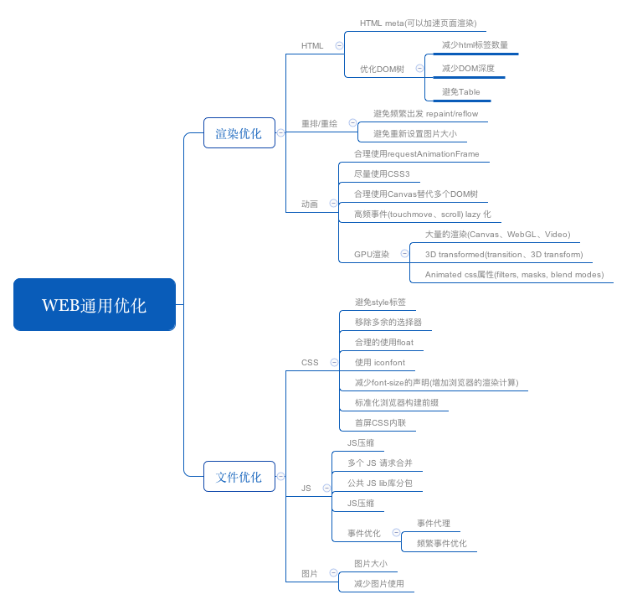
性能的优化策略-通用法则

Slide 28
性能的优化策略-极限优化
网络耗时
使用SPDY协议、QUIC协议
Webview 耗时
Webview对象池、RN/Weex方案(干掉webview)
首屏渲染耗时
SSR
弱网耗时
离线包、PWA方案

Slide 29
质量的衡量指标
页面首屏测速
JS 错误监控
成功率
CPU/内存损耗

Slide 30
质量体系搭建
·JS错误监控平台（腾讯的badjs、sentry）
·页面完善的上报点
·速度监控

Slide 31
效率
·业务组件体系
·工程化/工具链
·页面配置/搭建能力

Slide 32
通用素质能力
·沟通能力
·学习能力
·演讲口才

Slide 33
01
前端开发的困惑
02
目录
CONTENTS
如何构建专业的知识体系？
03
提升业务、技术和通用素质能力
04
个人影响力建设

Slide 34
影响力组成
文档
社区
技术文章/博客/公众号
专利
书籍
开源贡献
社区问答
分享
组织影响力
组内/部门分享
行业分享
行业授课
新人培养
荣誉奖项

Slide 35



课件获取方式及其它咨询
关注微信公众号【腾讯NEXT学院】
想了解其它课程
请咨询课程顾问小木鱼
后台回复“20190306”即可获取

